Slide 1
实验3 路由器的基本配置

Slide 2
实验目的
1．掌握路由器的NSO（网络操作系统）的基本操作
2．掌握路由器登录的几种模式
3．掌握路由器的几种基本配置模式
4．掌握路由器接口IP地址的配置

Slide 3
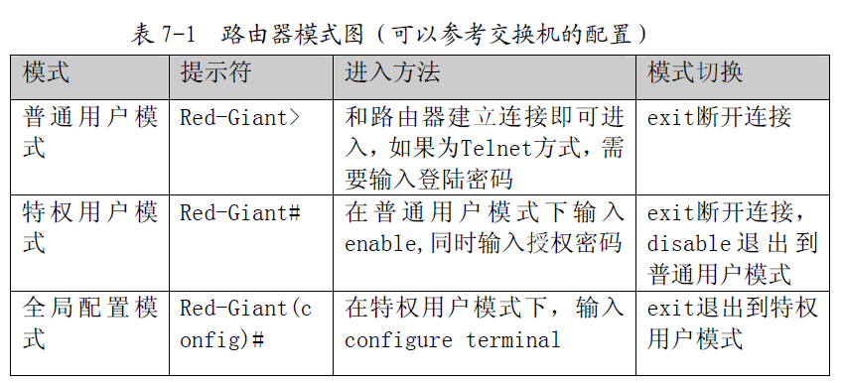

Slide 4
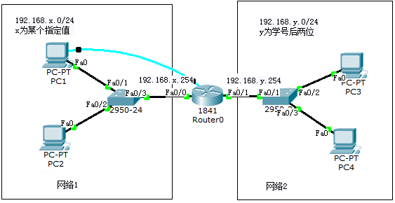

实验环境

Slide 5
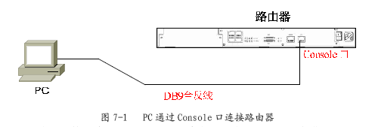
Console口
DB9全反线

Slide 6
实验内容及步骤
1、根据实验拓扑图搭建网络(物理连线)。
2、规划pc及路由器端口IP地址 :
路由器的物理端口通常要有一个IP地址
同一路由器的不同端口的IP地址必须在不同的IP网段上(本实验中是192.168.x/y.254)
同一广播域的端口具有相同的网络地址（在本实验中是IP地址的前24相同，从192.168.x/y.1~192.168.x/y.254中取）
主机的默认网关必须指定为与其相连的路由器端口的ip地址(本实验中是192.168.x/y.254)

Slide 7
实验内容及步骤
3、设置PC机的IP地址、子网掩码和网关。测试同一个子网里的两台PC之间能否ping通；测试不同子网里的两台PC之间能否ping通。(截图)
4、按以下要求给路由器配置hostname ，如C1841-Rx。
  第一个字母C表示思科，1841是设备型号。
  第二个R表示路由器，x用你的组号来代替

Slide 8
5、按步骤2中标识的IP，给路由器相应的端口设置IP地址，并激活。设置完之后，切换到特权模式，使用show ip interface brief命令查看各个端口IP的简要信息;show ip route命令查看路由表信息 (截图)
6、使用ping命令测试网络1和网络2主机之间的连通性。 (截图)
7、在路由器中设置特权模式密码和远程登录密码，并用PC远程登录路由器。 (截图)

Slide 9
实验结果检验
pc1、pc2、pc3、pc4之间是否连通
在pc1上telnet 登陆到路由器

Slide 10
端口IP地址的配置
Route >enable //从用户模式进入特权模式
Pssword: //输入特权模式口令
Route #configure terminal //从特权模式进入全局配置模式
Route(config)#interface fastethernet 0/1 //进入路由器fastethernet 0/1的接口配置模式
Route(config-if)#ip address 192.168.2.254 255.255.255.0
Route(config-if)#no shutdown //激活端口

Slide 11
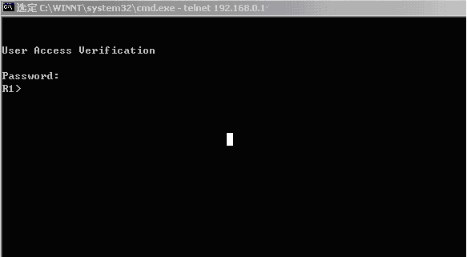
配置远程登录
R1(config)#line vty 0 4 //进入路由器线路配置模式
R1(config-line)#login //配置远程登录
R1(config-line)#password cisco //设置远程登录密码
R1(config-line)#exit //退出线路配置模式
R1(config)#enable password cisco //配置特权密码
结果验证：在主机上登录到路由器 telnet 192.168.0.1

Slide 12
查看路由器的端口及路由表
Route# show ip interface brief //查看各个端口的IP
Route# show ip route //查看路由器的路由表

